Slide 1
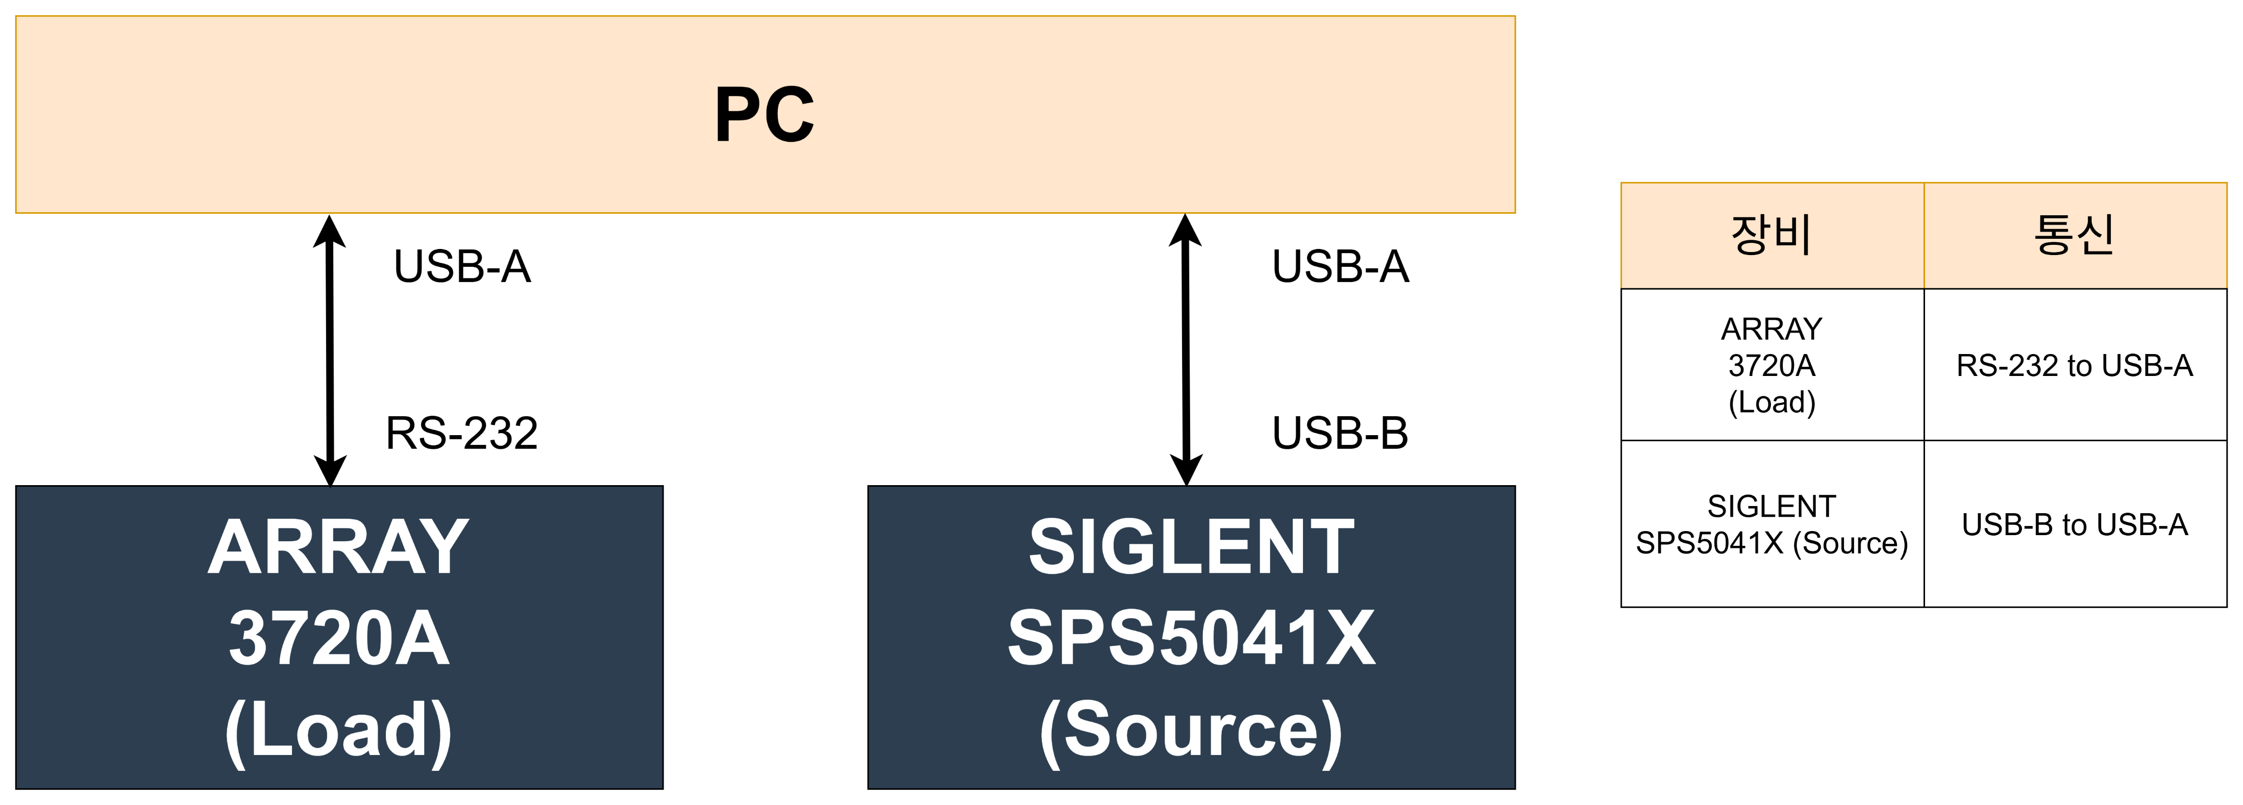
장비연결

Slide 2
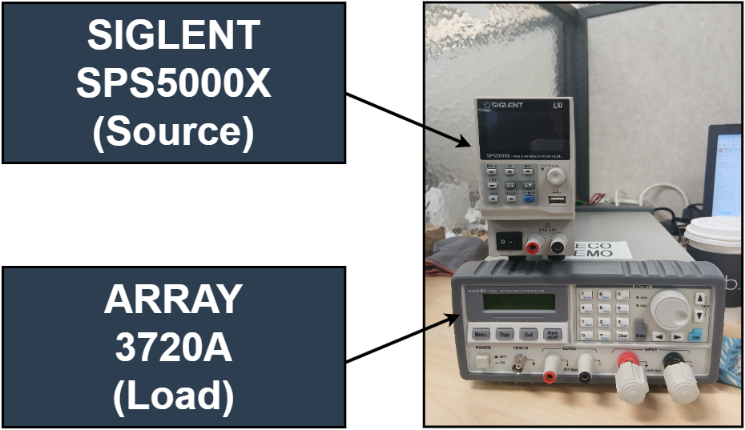
장비구조

Slide 3
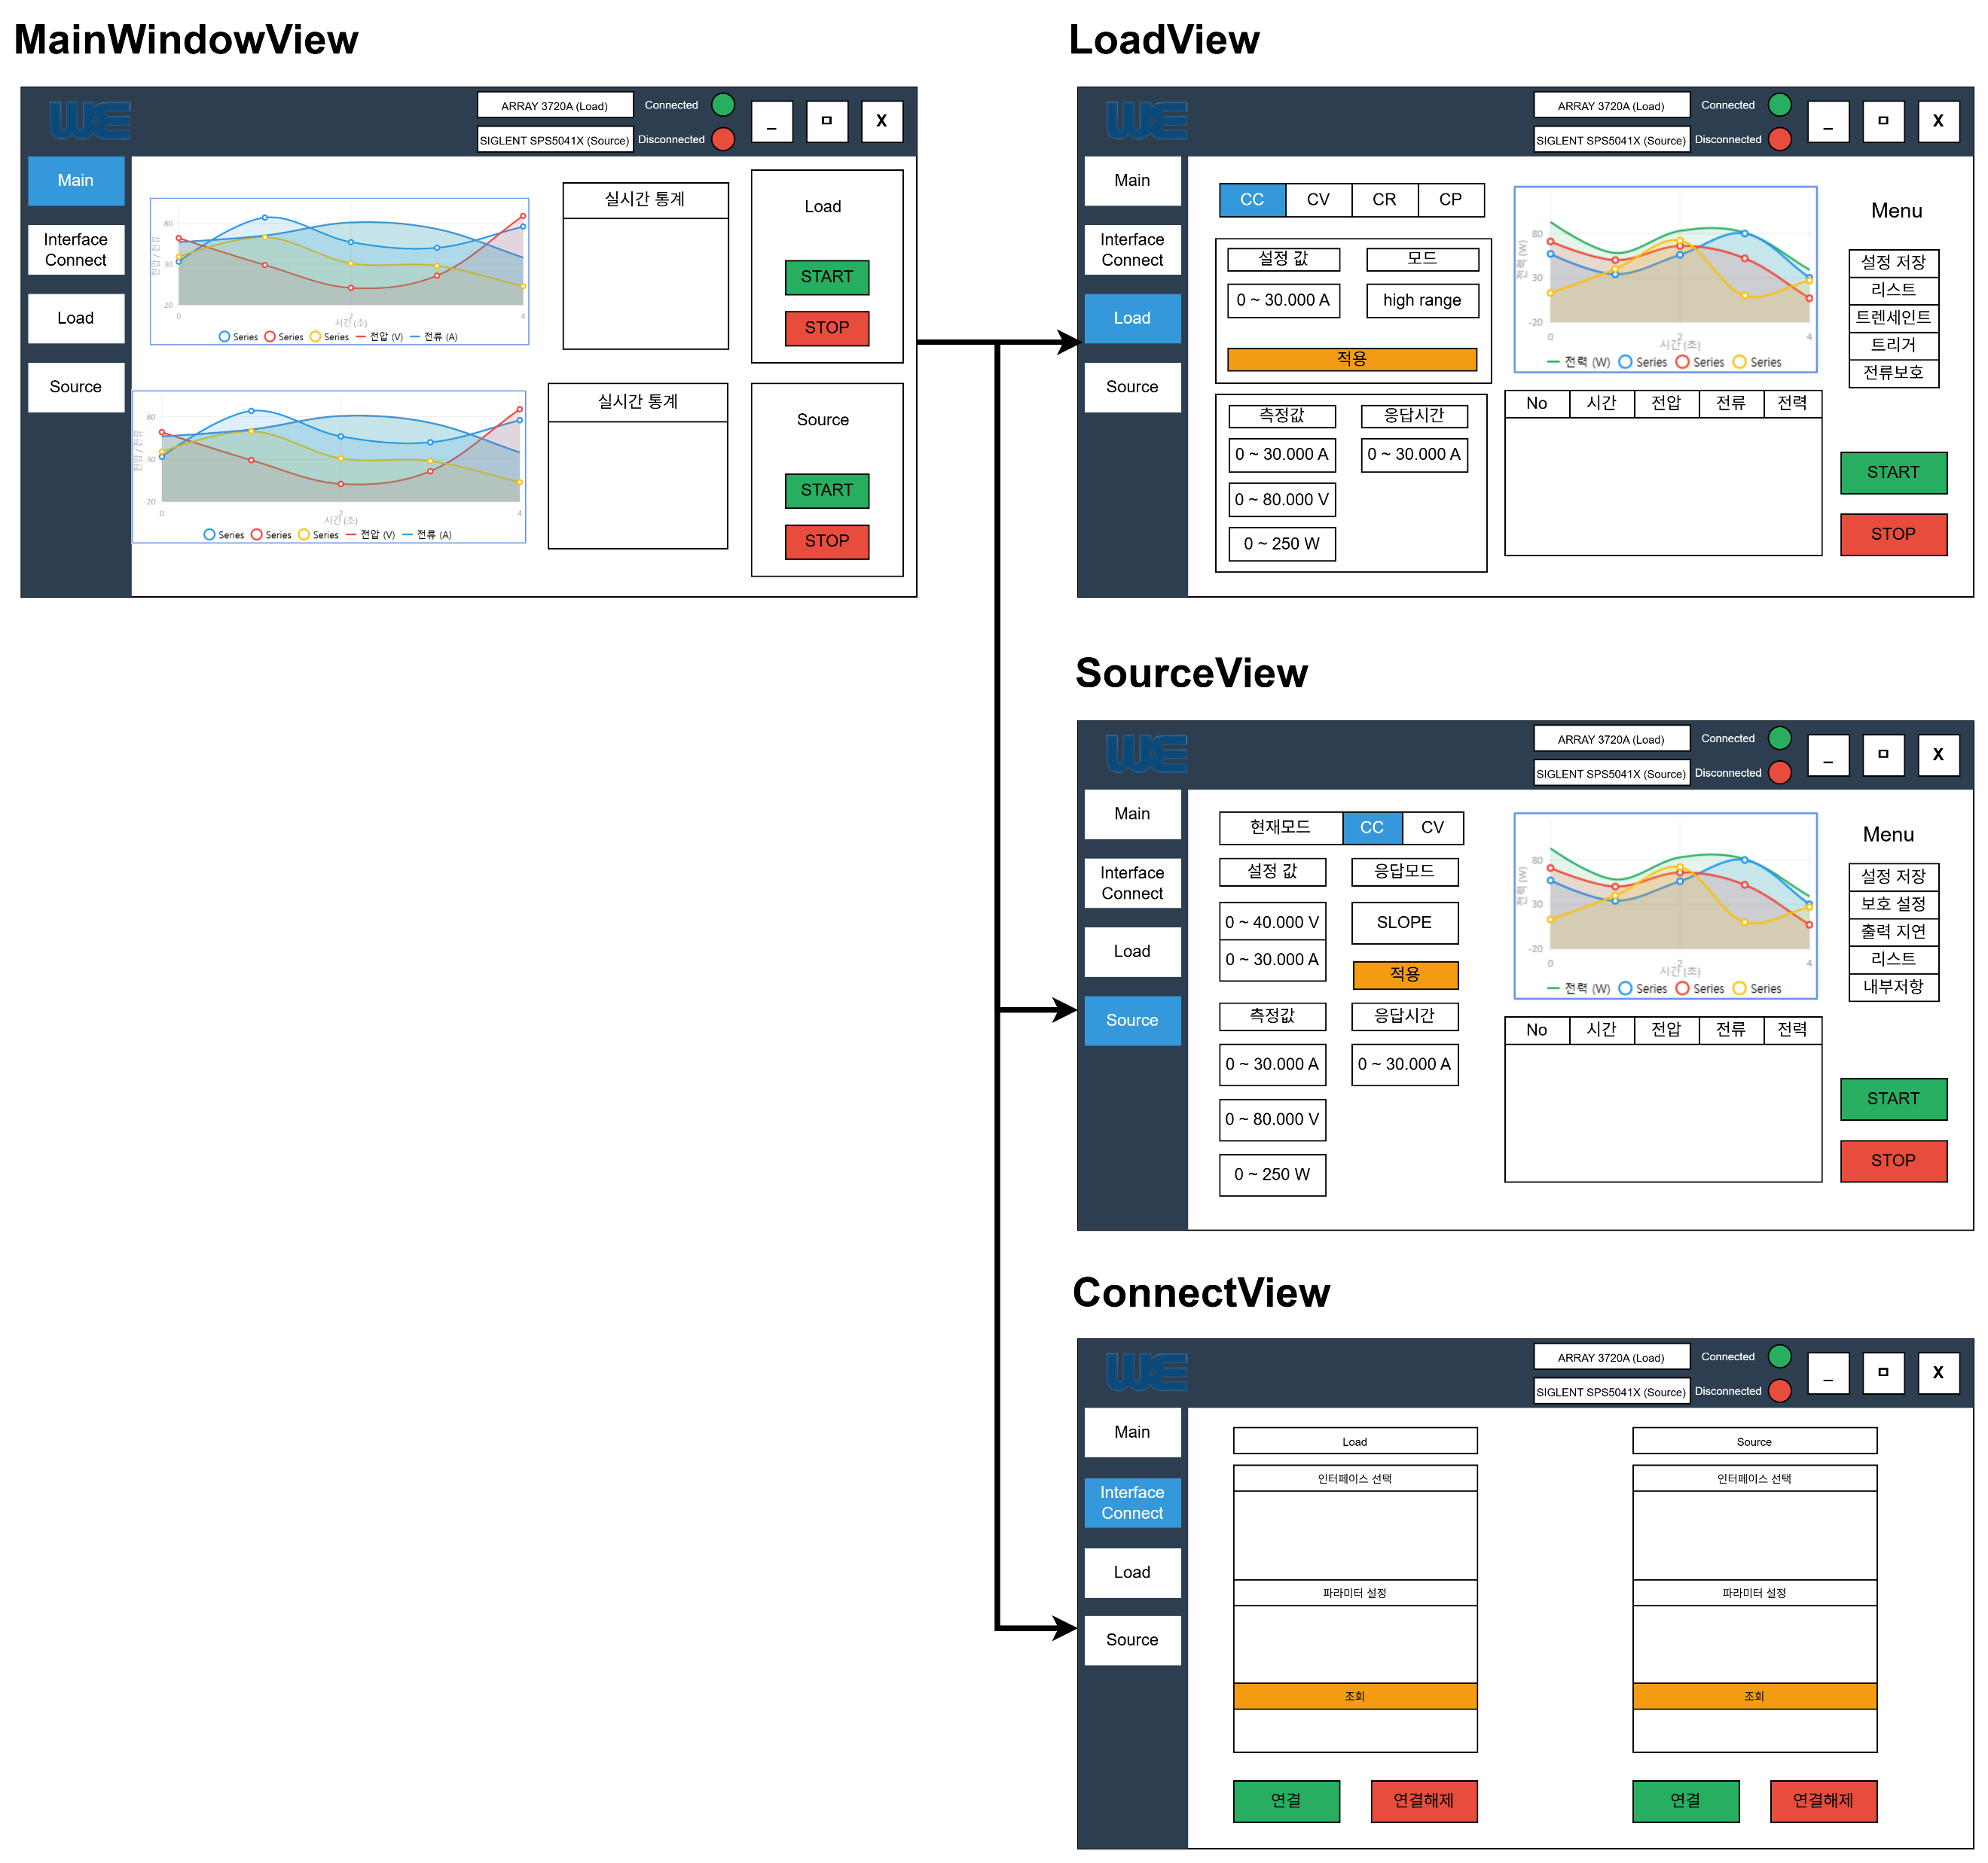
GUI 구성

Slide 4
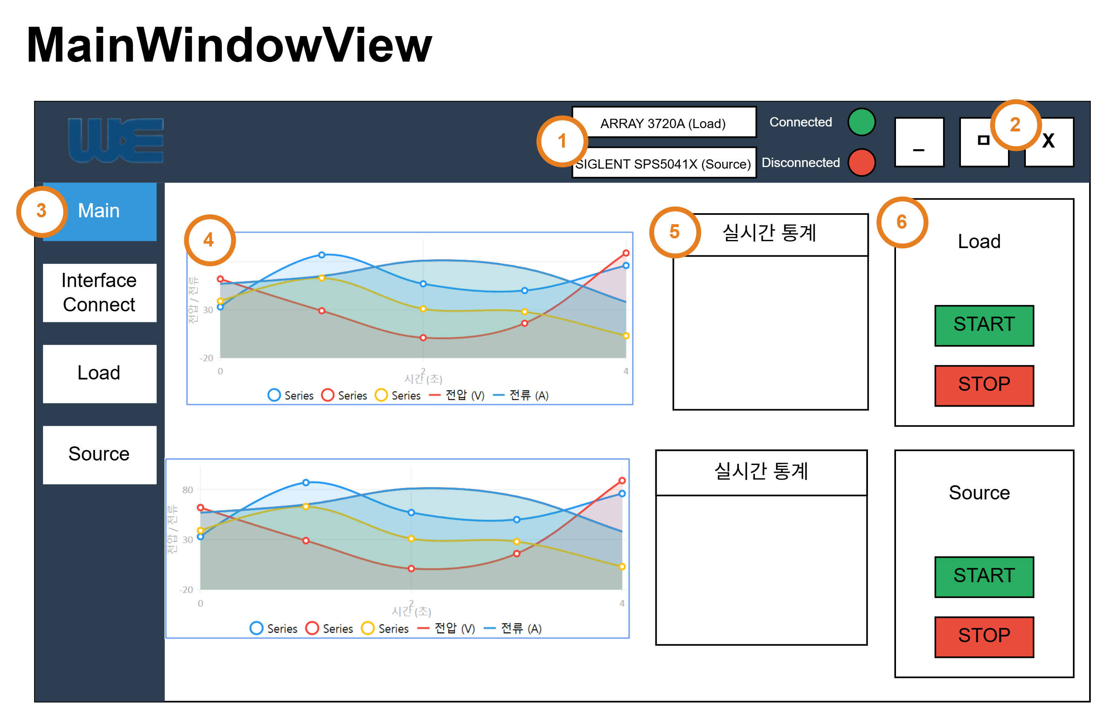
 | 기능 | 설명
1 | 연결상태표시 | 장비와 실시간 연결확인
2 | 윈도우창조절 | 최소화, 최대화, 닫기
3 | 페이지 전환 | 각 페이지로 전환
4 | 실시간 그래프 | 장비에 받는 데이터를 실시간으로 그래프로 표시
5 | 실시간 통계 | 장비로부터 받는 데이터의 통계를 표시
6 | On/Off | 장비 입출력 On/Off

Slide 5
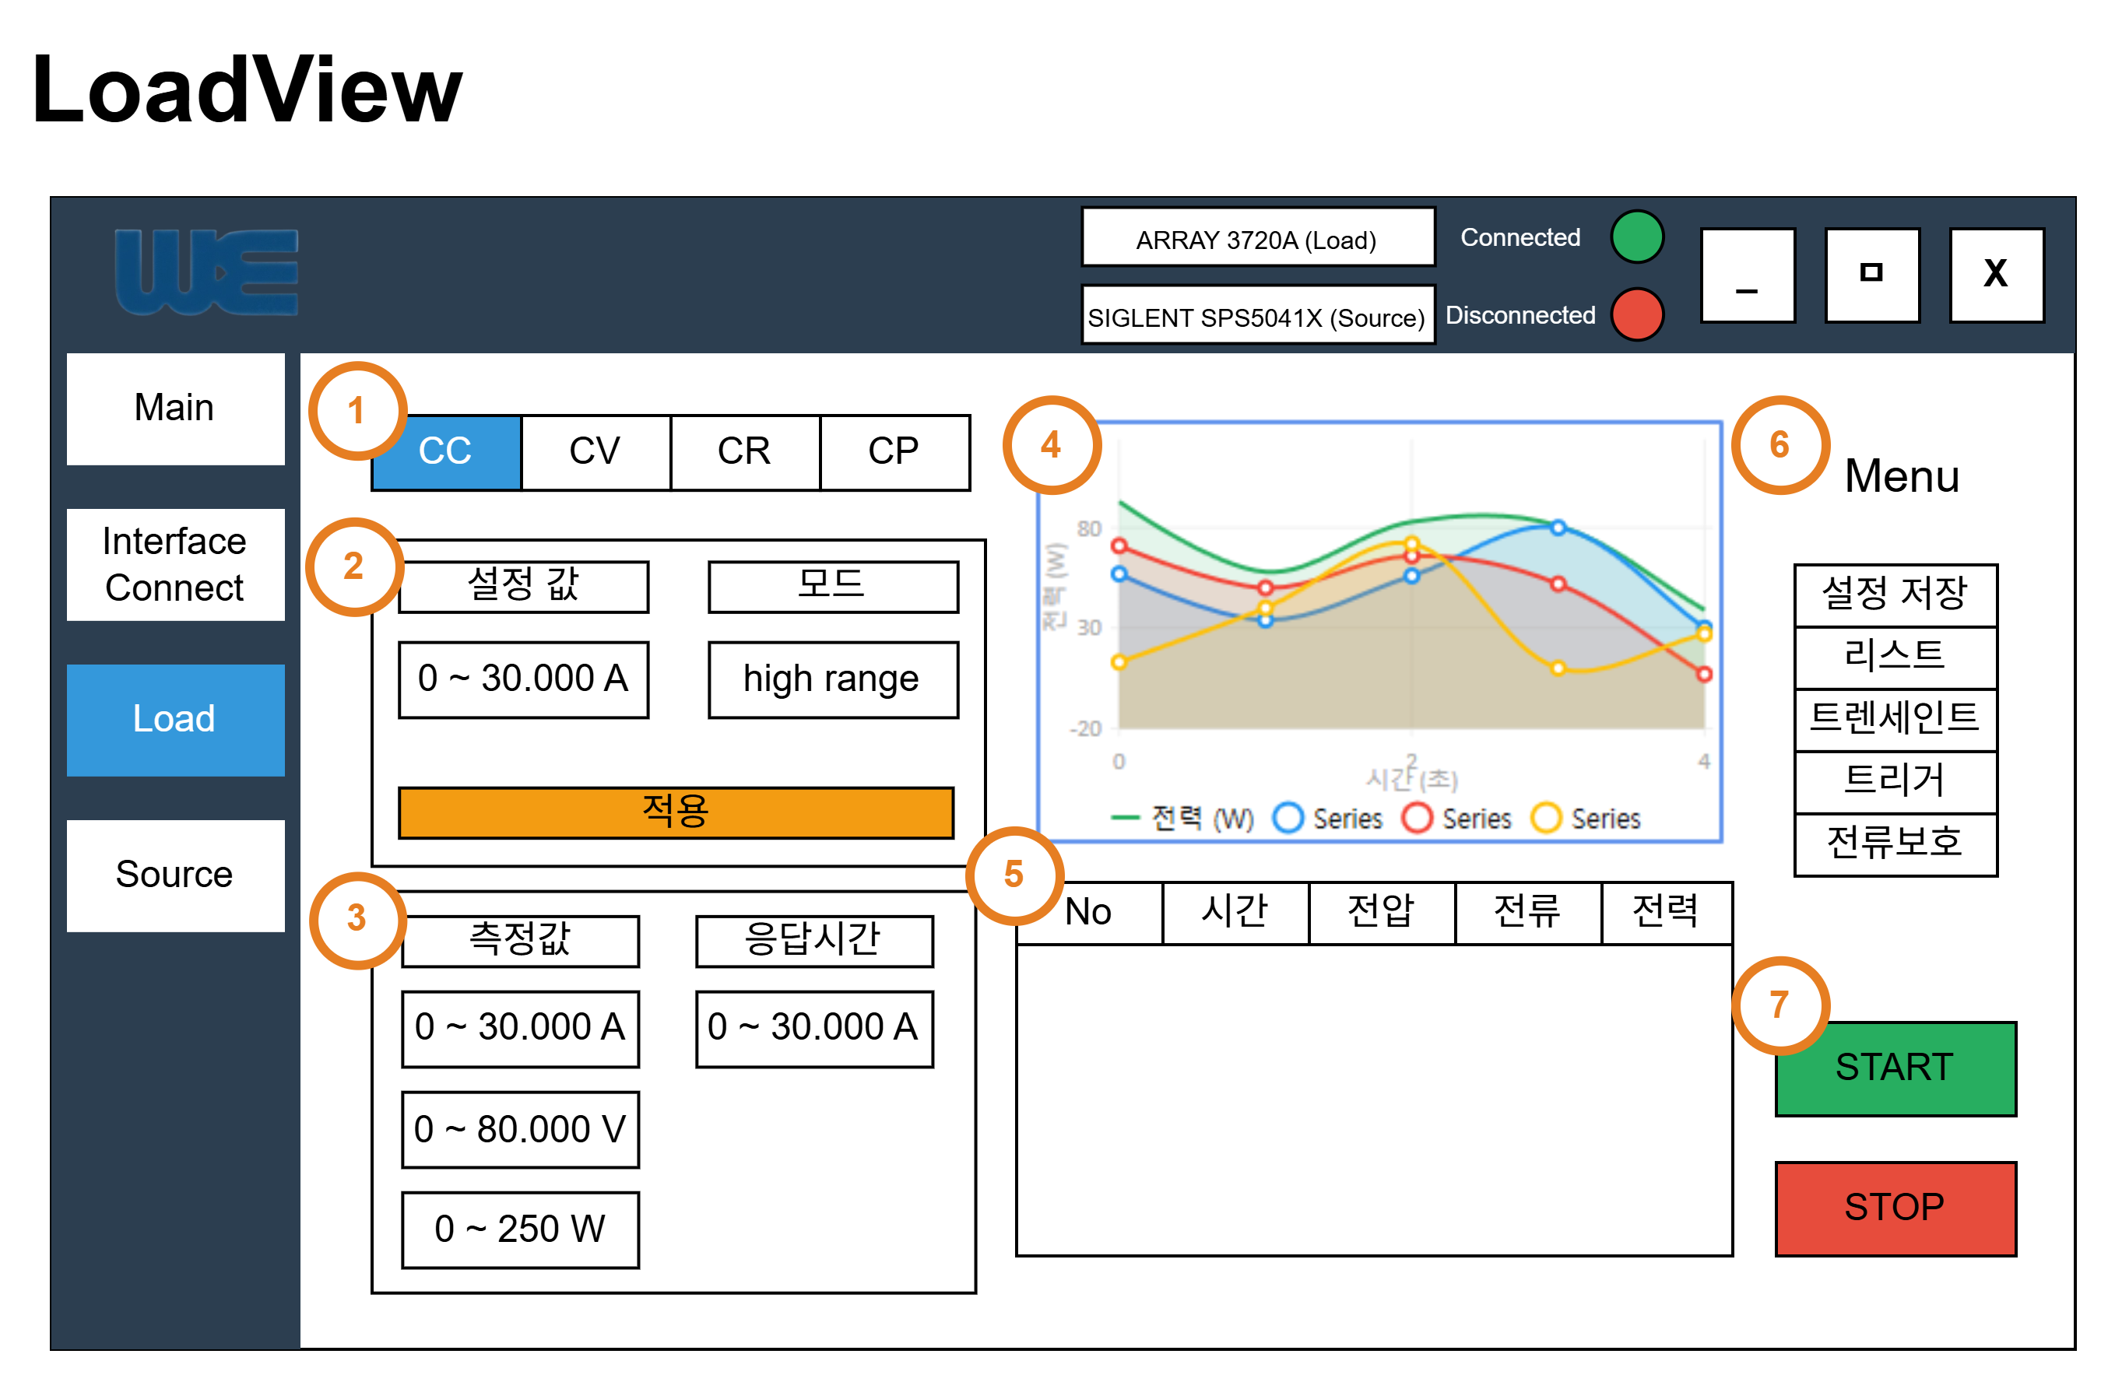
 | 기능 | 설명
1 | 모드설정 | CC, CV, CR, CP 모드로 변경
2 | 사용자 입력 적용 | 모드마다 설정할수있는 값, 모드를 설정하고 적용
3 | 장비의 측정 데이터 | 장비가 측정하는 데이터를 표시
4 | 실시간 그래프 | 장비에 받는 데이터를 실시간으로 그래프로 표시
5 | 실시간 통계 | 장비로부터 받는 데이터의 통계를 표시
6 | 매뉴 | 추가적으로 적용가능한 기능들
7 | On/Off | 장비 입력 On/Off

Slide 6
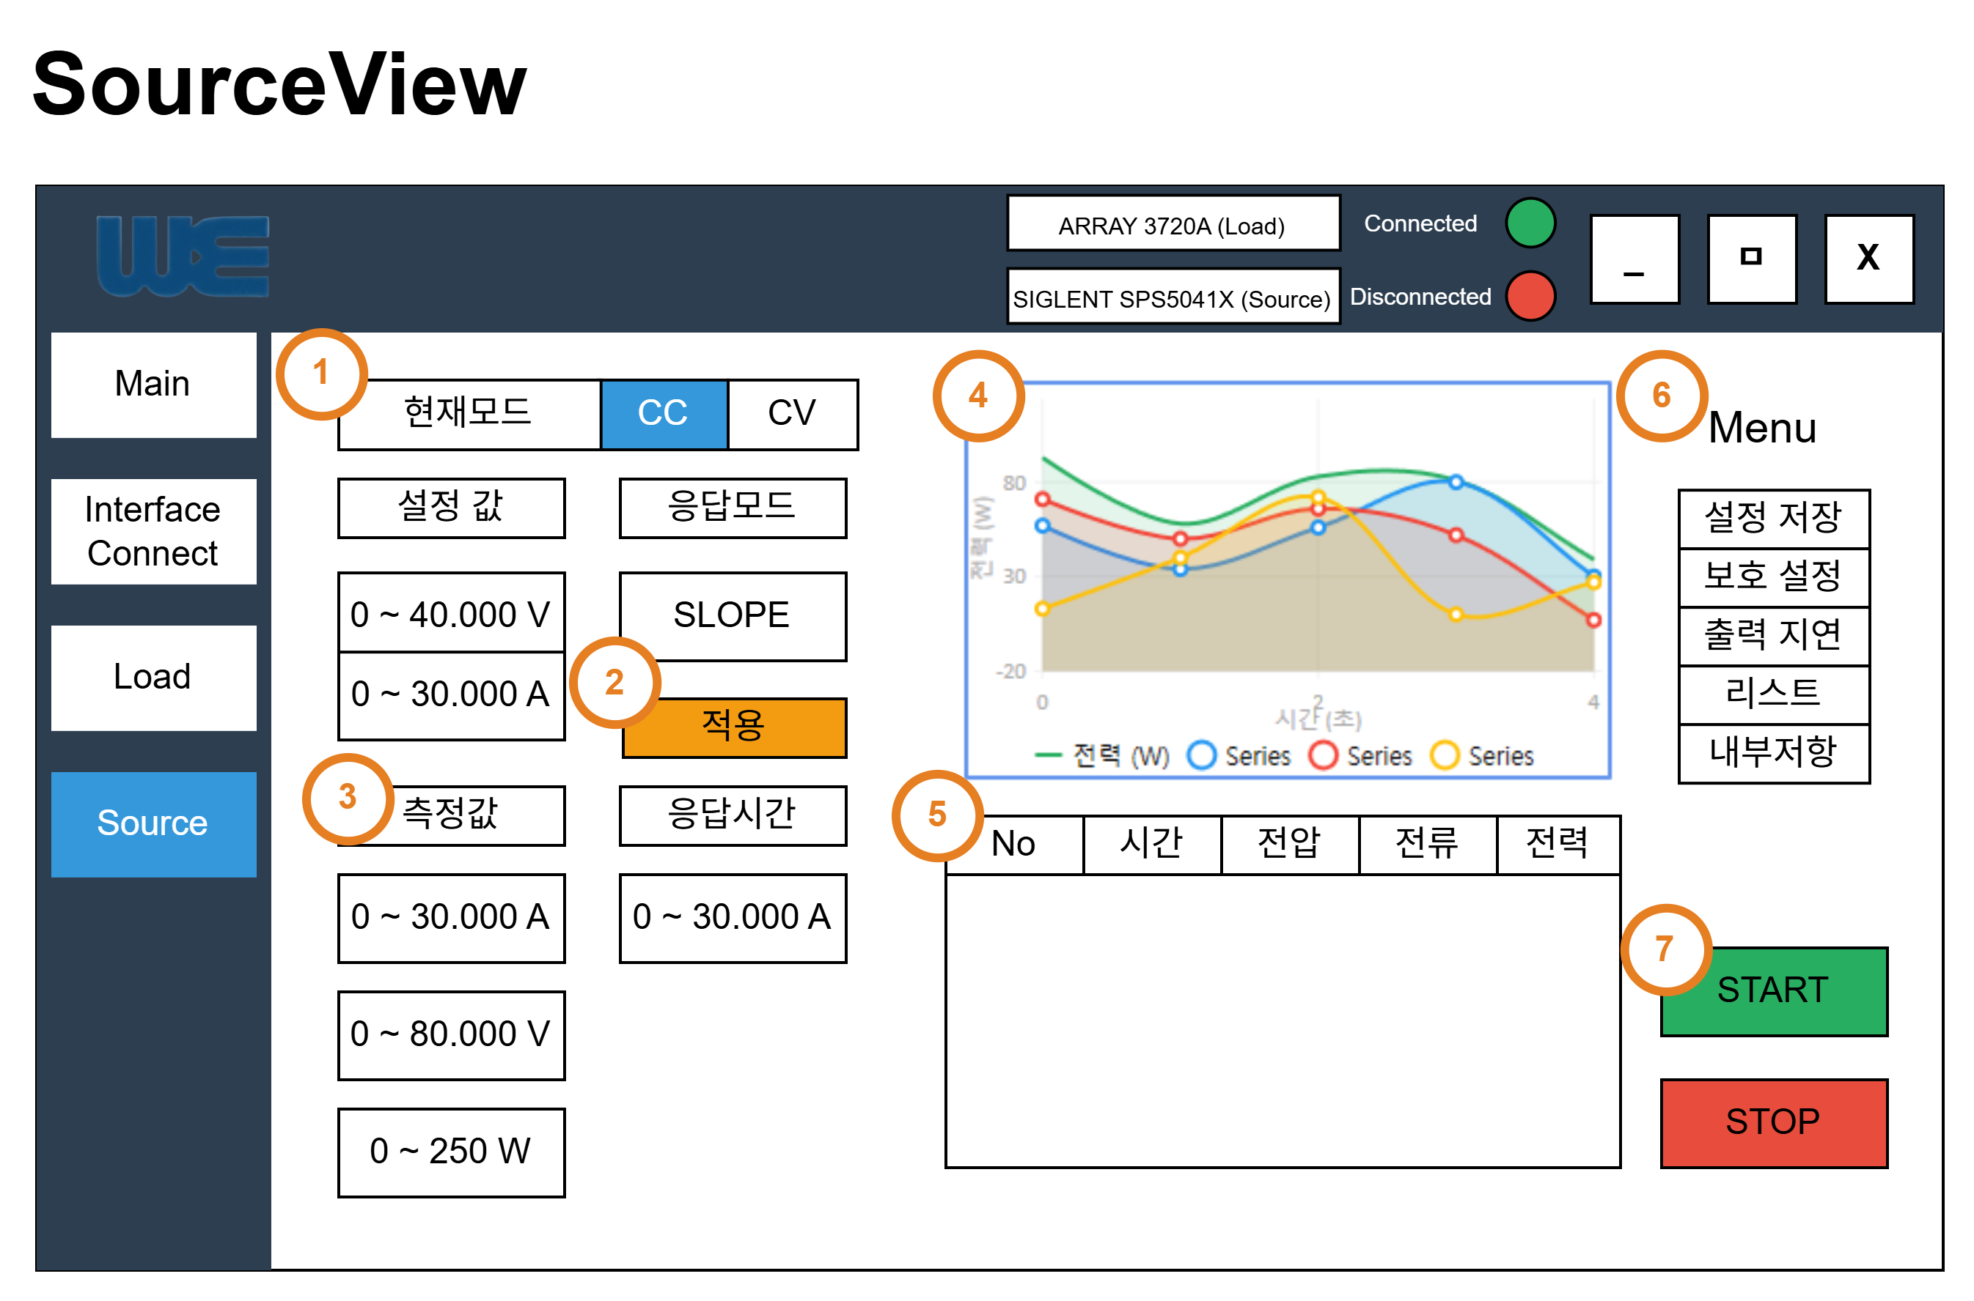
 | 기능 | 설명
1 | 모드설정 | CC, CV 우선모드 설정
2 | 사용자 입력 적용 | 값 설정하고 적용
3 | 장비의 측정 데이터 | 장비가 측정하는 데이터를 표시
4 | 실시간 그래프 | 장비에 받는 데이터를 실시간으로 그래프로 표시
5 | 실시간 통계 | 장비로부터 받는 데이터의 통계를 표시
6 | 매뉴 | 추가적으로 적용가능한 기능들
7 | On/Off | 장비 출력 On/Off

Slide 7
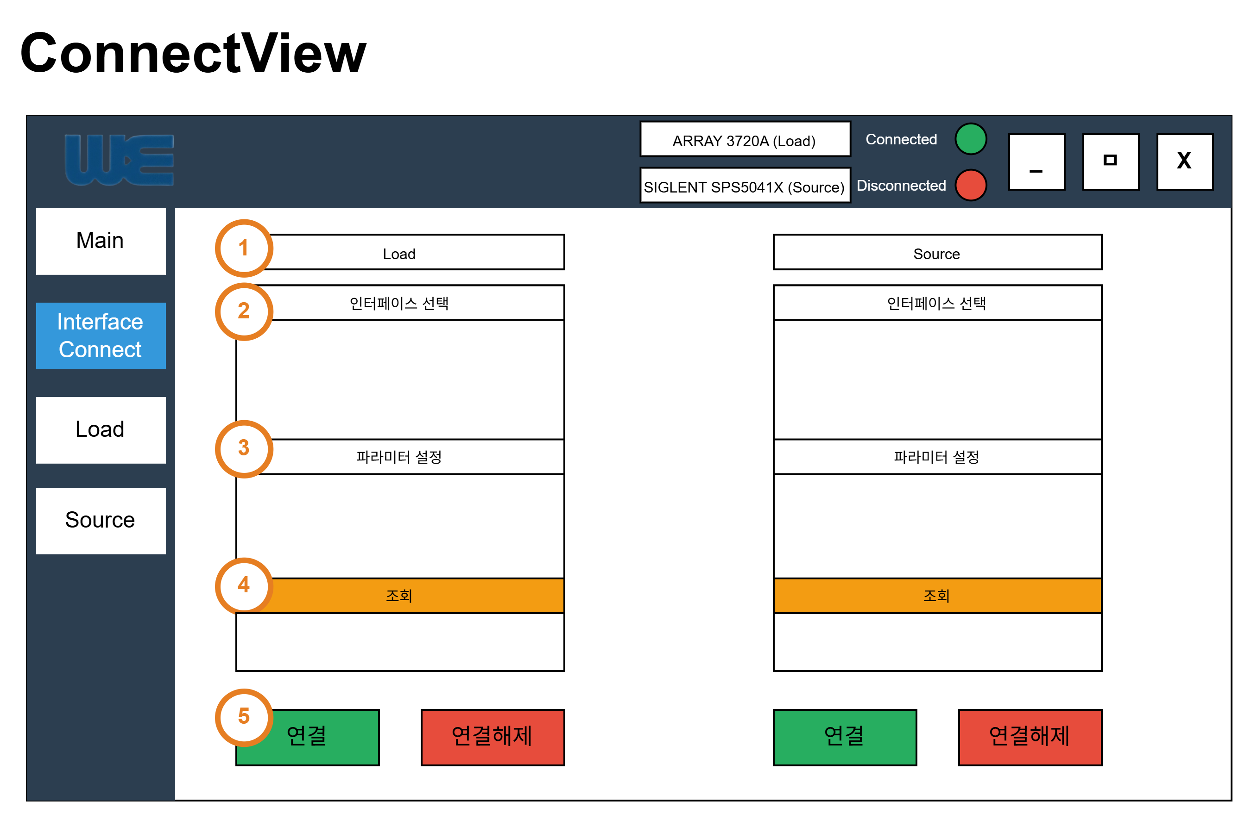
 | 기능 | 설명
1 | 장비 이름 | 이름을 표시
2 | 인터페이스 설정 | 장비별 인터페이스를 설정
3 | 파라미터 설정 | 설정한 인터페이스의 파라미터를 설정
4 | 조회 | 설정한 값으로 장비조회
5 | 연결/해제 | 조회된 장비를 연결하거나 연결된 장비를 해제

